Slide 1
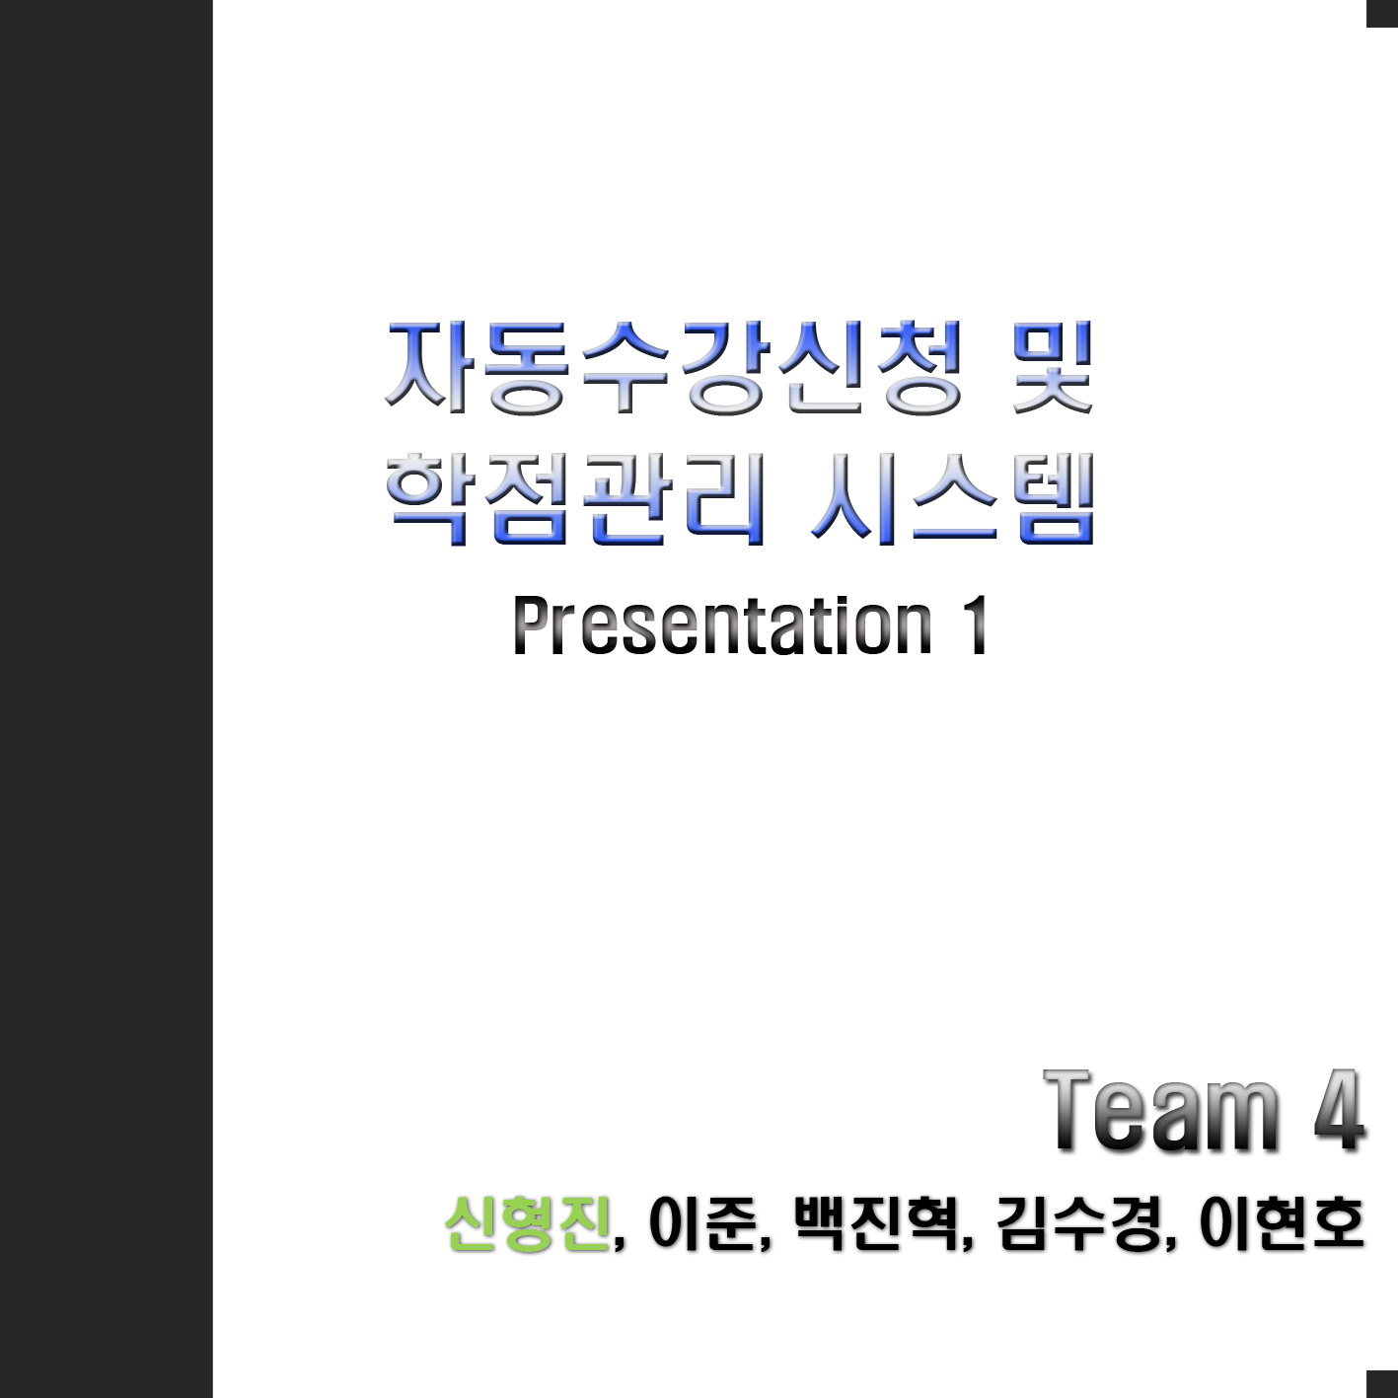

Slide 2
- 개요
●
자동수강신청 시스템의 필요성과 현실성
- 여러 학생들이 경험했던 실패한 수강신청
- ‘한라대학교’에서 사용중인 수강신청 애플리케이션과 불편한 점
- 여러 관련된 수강신청 애플리케이션
●
학점관리 시스템의 목적
- 관리 서비스가 가져올 기대효과
- ‘한라대학교’에서의 취득한 학점확인법(학사정보시스템, 성적증명서 등..)

Slide 3
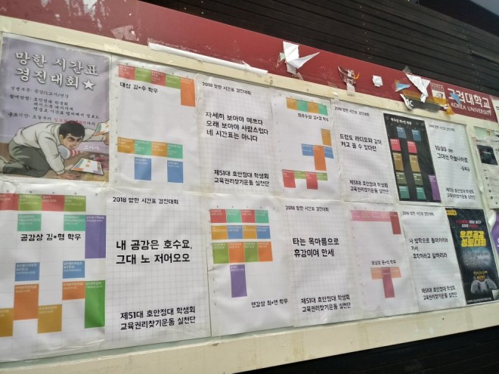
실패한 수강신청

Slide 4
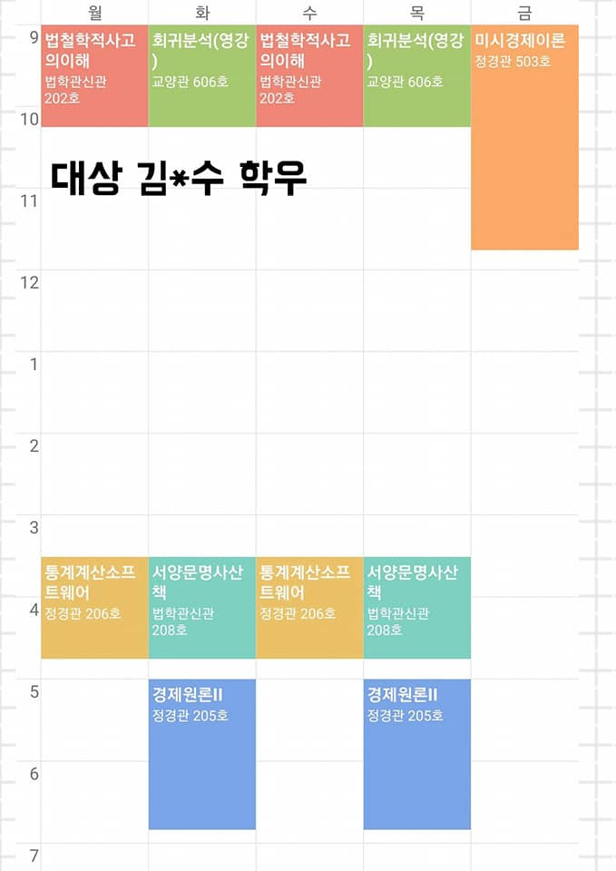
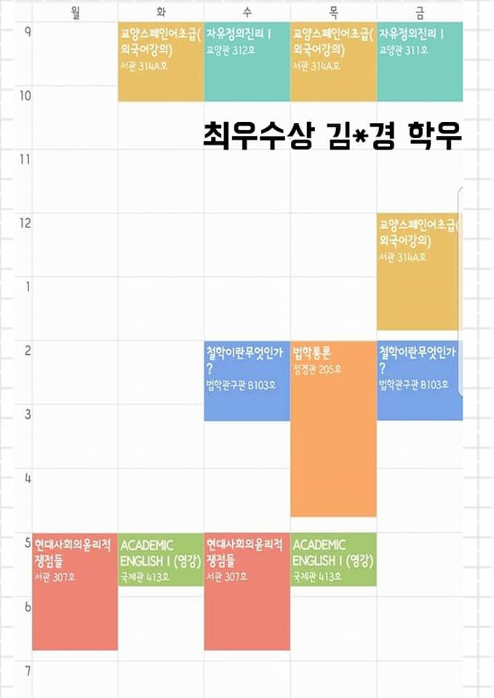
실패한 수강신청

Slide 5
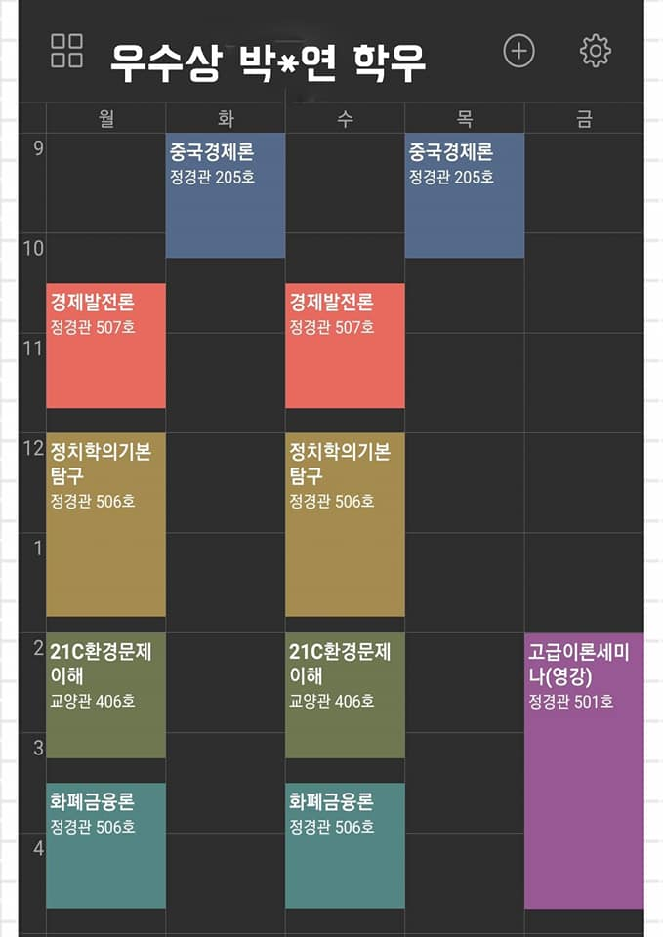
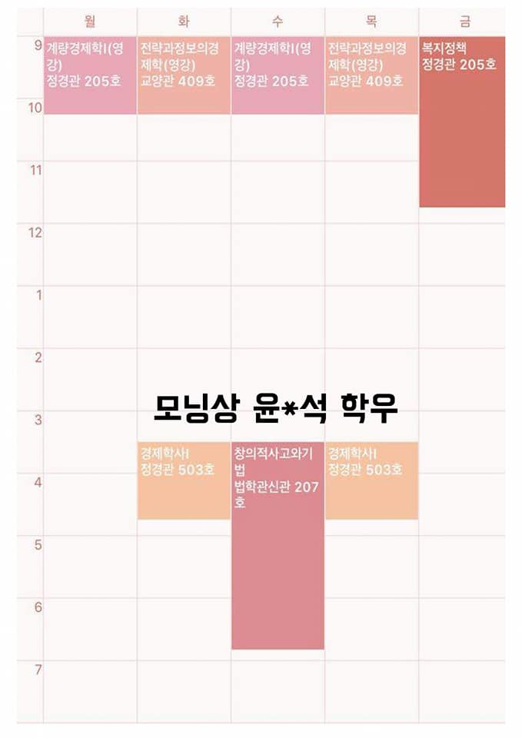
실패한 수강신청

Slide 6
한라대학교 수강신청 애플리케이션

